Slide 1
«Чудесные чудики»
Автор проекта:
Иглов Денис Витальевич

Slide 2
Цель
Создание условий для социализации и реабилитации детей, находящихся в больнице на длительном излечении методом сказкотерапии.

Slide 3
Результаты
Качественные показатели:
реализация проекта позволит создать условия для активация защитных механизмов психики;
искоренения страхов; воздействия на личность посредством неосознанных ассоциаций.

Slide 4
Результаты
Количественные показатели:
в проекте будут задействованы пациенты (дети) онкологического и ревматологического отделений «Алтайской краевой клинической больницы» более 150 человек;
предполагается выход студентов-волонтеров 2-а раза в месяц;
публикации о ходе реализации мероприятий:
информационные материалы на сайте института, больницы;
на страницах в соцсетях «Вконтакте» и др. не менее 8 публикаций.

Slide 5
Мультипликативность
Проект будет осуществляться в городе Барнауле на базе «Алтайской краевой клинической больницы», детских отделений онкологии и ревматологии.
С периодичностью выхода 2-а раза в месяц, начиная с сентября 2020 г. по май 2021 г.

Slide 6
Социальный эффект
Привлечение студентов-волонтеров из других вузов, предпринимателей-спонсоров для решения проблем наиболее тяжелобольных детей, внимание СМИ при организации и проведении благотворительных акций.

Slide 7
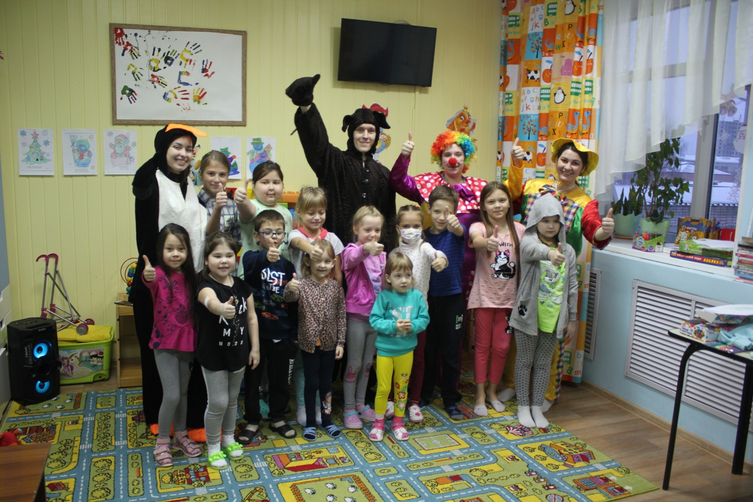

Slide 8
